Slide 1


Manuál k podávaniu žiadostí o o hodnotenie v rámci periodického hodnotenia výskumnej vývojovej, umeleckej a ďalšej tvorivej činnosti
21.6.2022
Oddelenie metodiky a hodnotenia tvorivých činností
Odbor stratégií a koncepcií vedy, výskumu a vysokých škôl
Miniterstvo školstva, vedy, výskumu a športu Slovenskej republiky

Slide 2
Žiadosti o hodnotenie
Podávanie žiadostí o hodnotenie v rámci periodického hodnotenia výskumnej, vývojovej, umeleckej a ďalšej tvorivej činnosti je možné výhradne po schválení žiadostí o posúdenie spôsobu výberu výstupov.
Upozornenie: Schválenie žiadostí o posúdenie spôsobu výberu výstupov je len predbežné:
Ak niektorí zamestnanci/zamestnankyne v žiadostiach VVŠ budú zaradení medzi zamestnancov/zamestnankyne verejnej výskumnej inštitúcie SAV, už schválená žiadosť sa môže zmeniť. Ak sa inštitúcie nedohodnú, platí ustanovenie smernice 36/2022, podľa ktorého sa zamestnanec/zamestnankyňa zaraďuje do inštitúcie, v ktorej pracovnoprávny pomer nastal skôr.
Upozorňujeme tiež, že ak sú v zozname výstupov spoluautorské výstupy s autormi/autorkami z iných pracovísk (iná fakulta, iná vysoká škola, iná verejná výskumná inštitúcia SAV), zoznam výstupov sa môže meniť a môžete byť požiadaní o nahradenie takýchto výstupov.

Slide 3
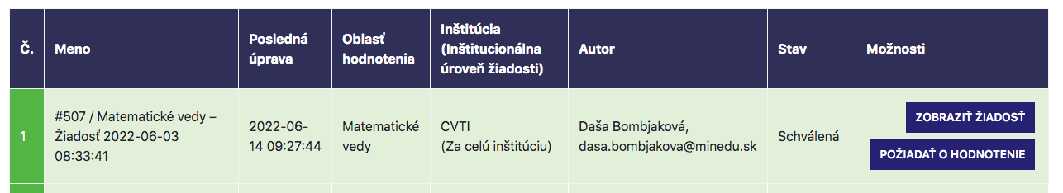
Po schválení žiadosti o posúdenie spôsobu výberu výstupov sa na nástenke rozhrania VER zobrazí tlačidlo „požiadať o hodnotenie“.

Slide 4
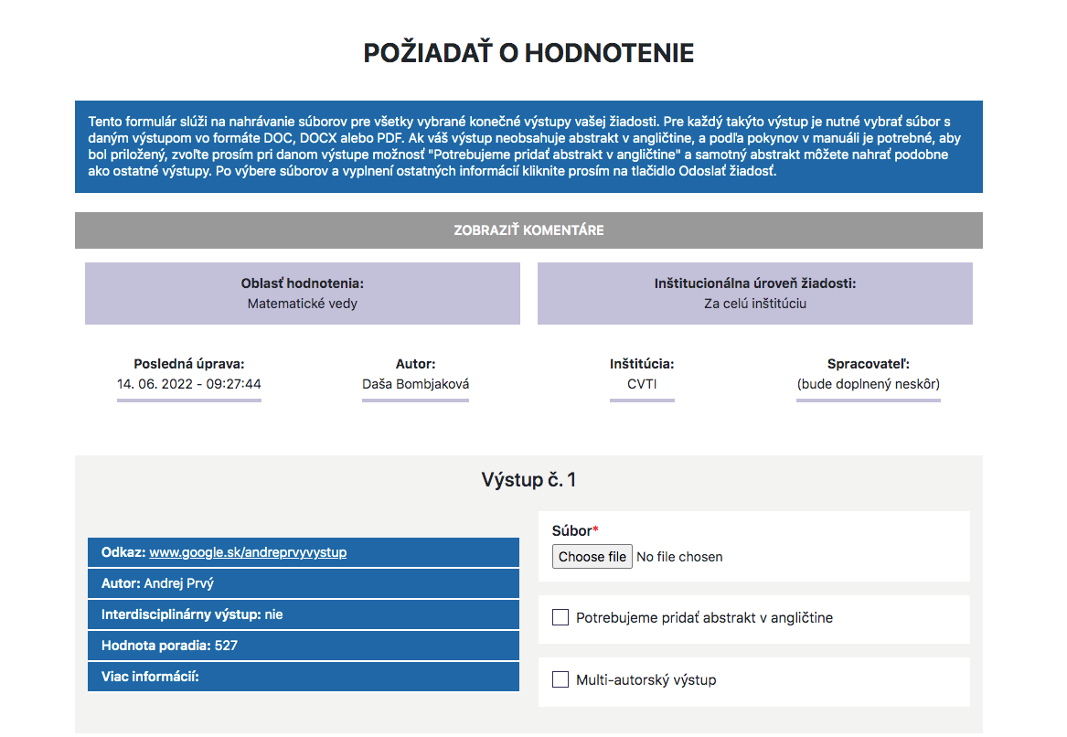
Po kliknutí na tlačidlo „požiadať o hodnotenie“ sa žiadateľovi zobrazia základné informácie o už schválenej žiadosti o posúdenie spôsobu výberu výstupov.
Pri každom z výstupov, ktoré sa dostali do finálneho výberu sa zobrazí: hyperlink na výstup v registroch CREPČ, CREUČ, alebo Evidencii publikačnej činnosti a ohlasov v SAV,
meno autora/autorky (autorov/autoriek) výstupov, poradie výstupu podľa kritéria zoradenia výstupov a viac informácií.

Slide 5
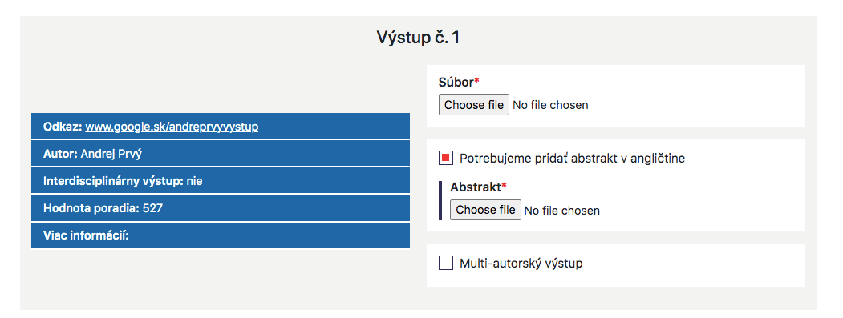
Pri „Súbor“ je tlačidlo s „choose file“, kde žiadatelia nahrávajú príslušné full-texty výstupov. Povolenými formátmi sú: DOC., DOCX. a PDF.
Na tomto mieste sa tiež nahrávajú súbory, ktoré nahradia výstupy umeleckej a inej tvorivej činnosti, ktoré nemajú podobu textu (Postup upravuje Pomôcka pre aplikačnú prax: Usmernenie k podávaniu žiadostí o hodnotenie umeleckých výstupov).

Slide 6
Nahrávanie abstraktov:
Ak je výstup v inom ako anglickom jazyku (napríklad v slovenčine, poľštine, nemčine...), žiadateľ predkladá abstrakt v anglickom jazyku.
Abstrakty v slovenčine sa nepredkladajú.
Ak je výstup v anglickom jazyku, nahranie abstraktu v angličtine nie je povinné.
Rozsah: minimum 200, maximum 300 slov.

Slide 7
Pri každom z výstupov žiadateľ vyznačuje, či sa jedná o multi-autorský výstup.

Slide 8
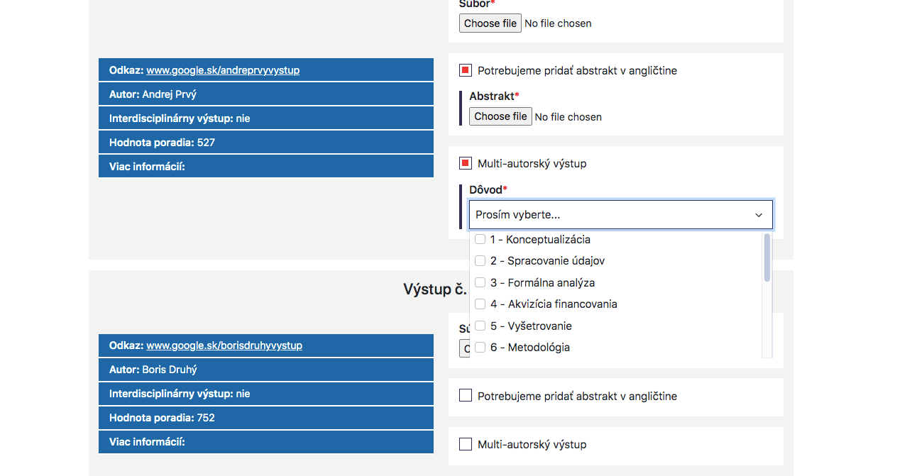
Po zakliknutí „multi-autorský výstup“ sa zobrazí číselník s 14 typmi autorského prínosu (vychádzajúc z https://casrai.org/credit/). Žiadateľ zaklikáva príslušné typy autorského prínosu autora/autorky, za ktorého/ktorú sa daný výstup predkladá.

Slide 9
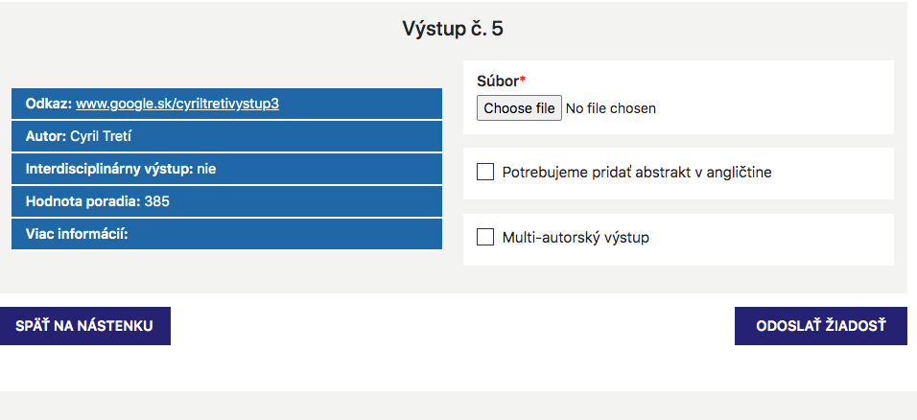
Po kliknutí na tlačidlo „odoslať žiadosť“, žiadosť o hodnotenie bude odoslaná. Po odoslaní žiadosti príslušný útvar MŠVVaŠ SR posúdi správnosť údajov a nahraných súborov. Následne, žiadosti budú poskytnuté príslušným hodnotiteľským komisiám.

